Slide 1

Notes:
Слайд 00. Обзор урока: подготовка информации для работы с ИИ. Пояснение — на странице урока и в конспекте.

Slide 2
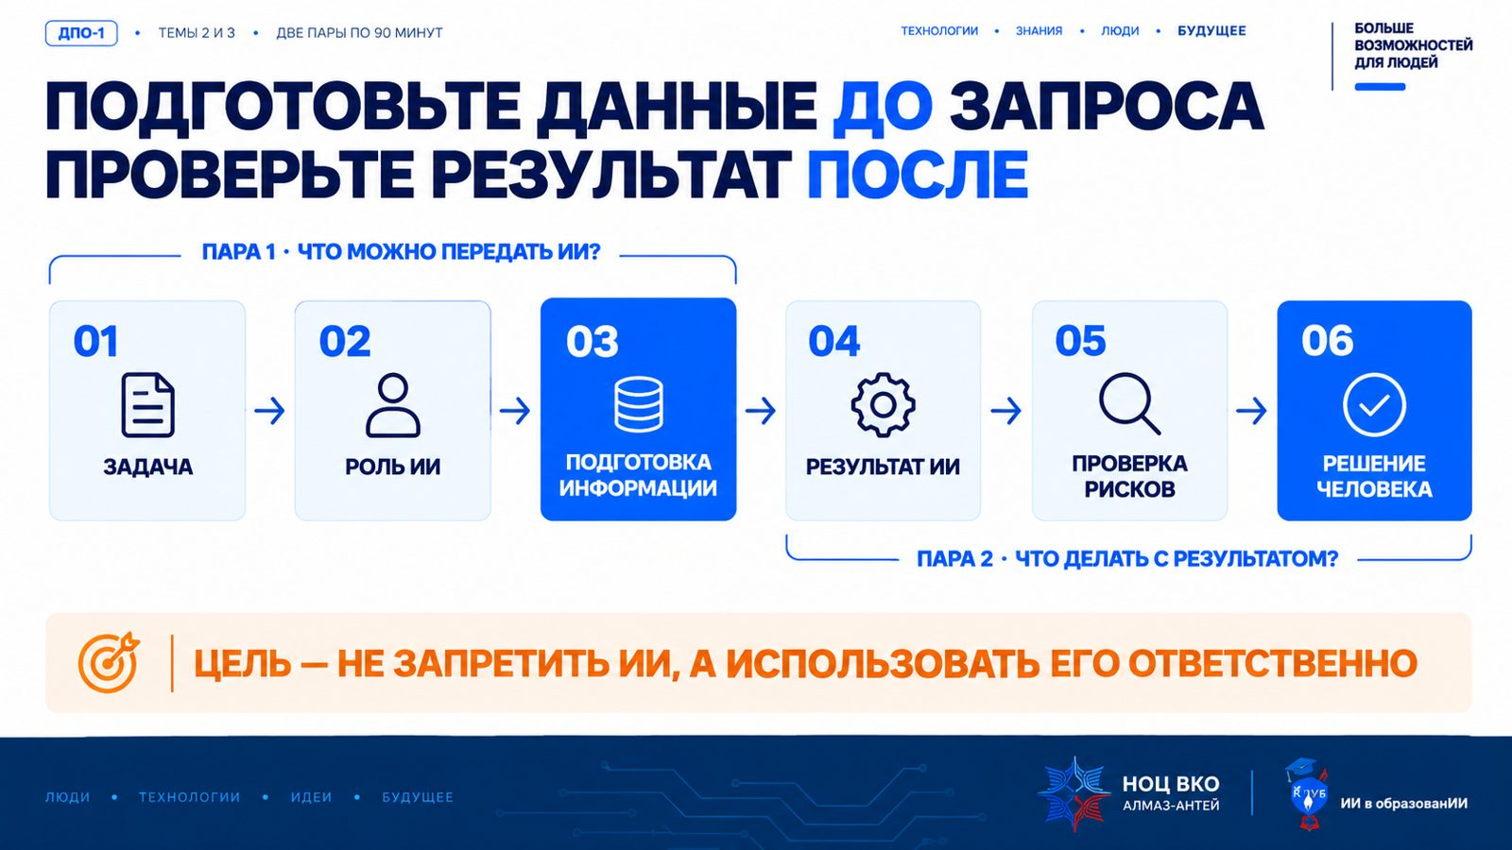
Notes:
Слайд 21. Открытие урока: цепочка от задачи до решения. Пояснение — на странице урока и в конспекте.

Slide 3
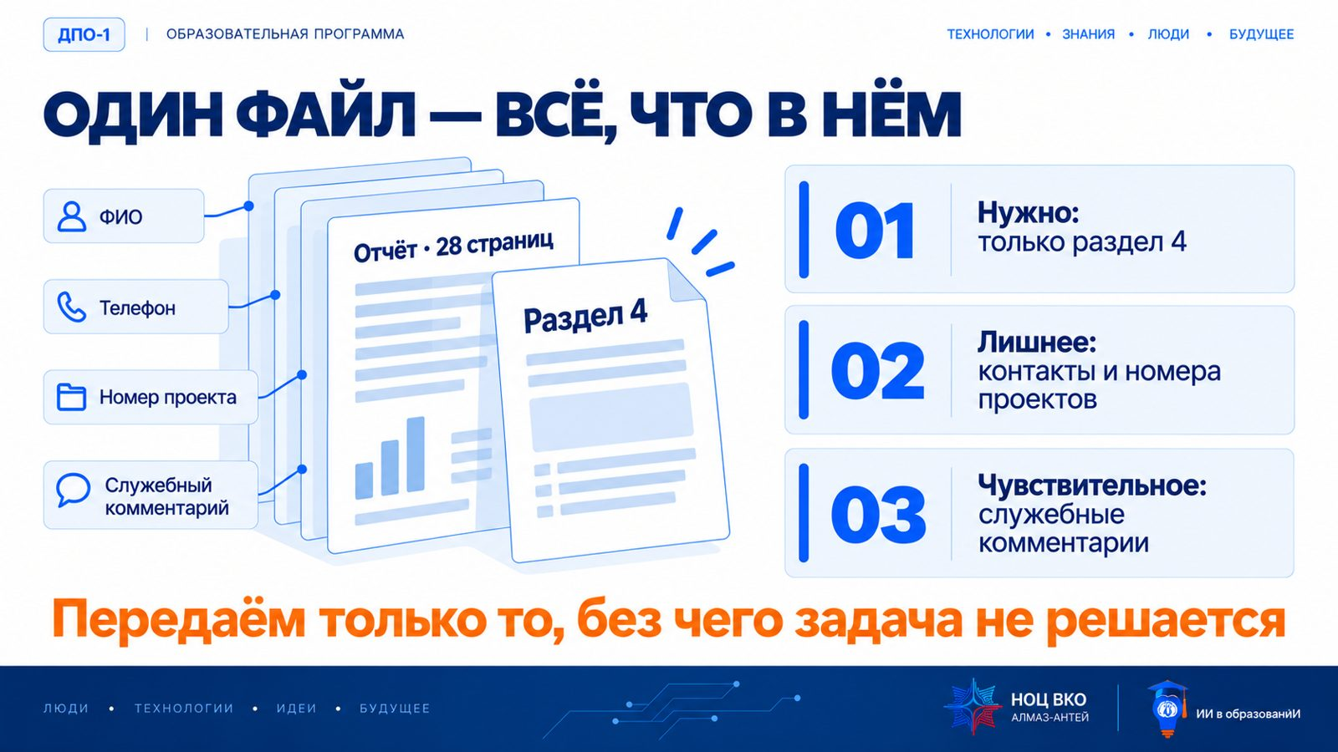
Notes:
Слайд 01. Что уходит вместе с файлом. Пояснение — на странице урока и в конспекте.

Slide 4
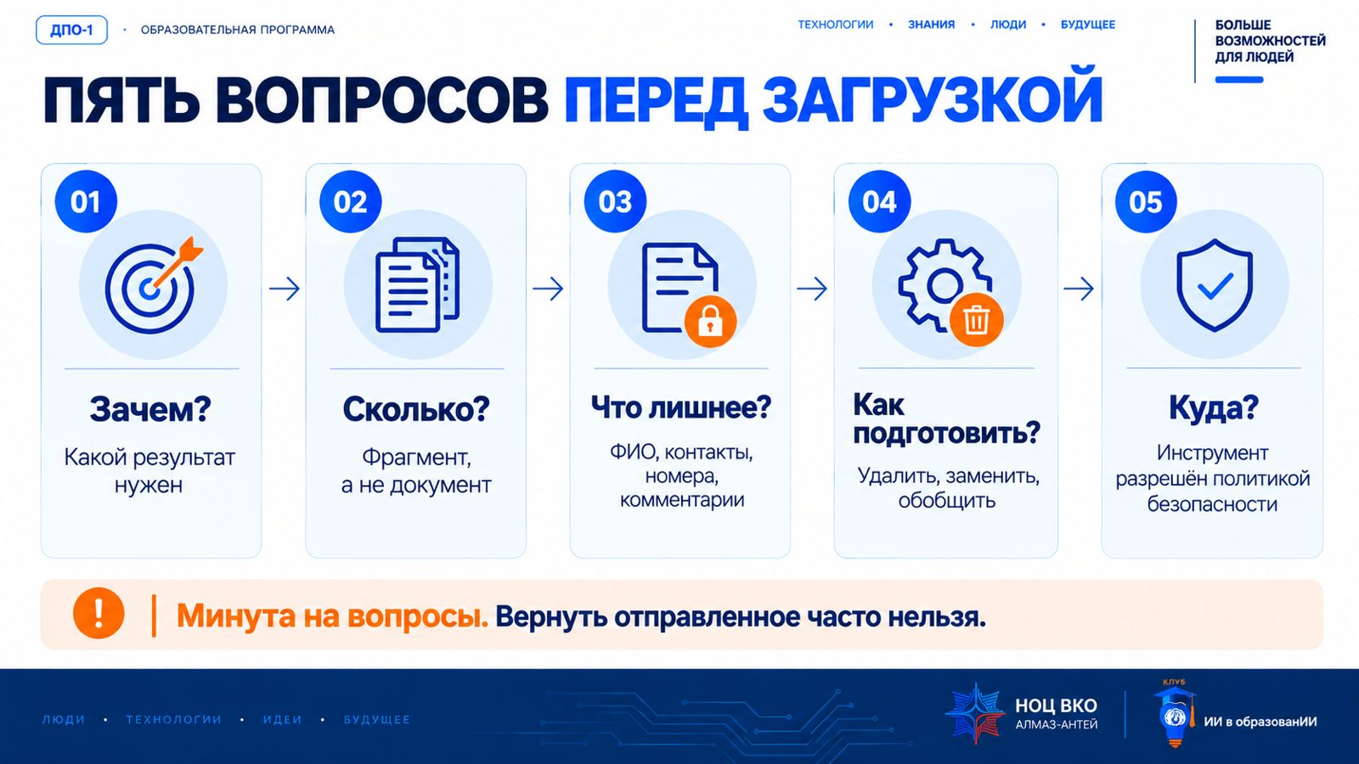
Notes:
Слайд 02. Пять вопросов перед загрузкой. Пояснение — на странице урока и в конспекте.

Slide 5
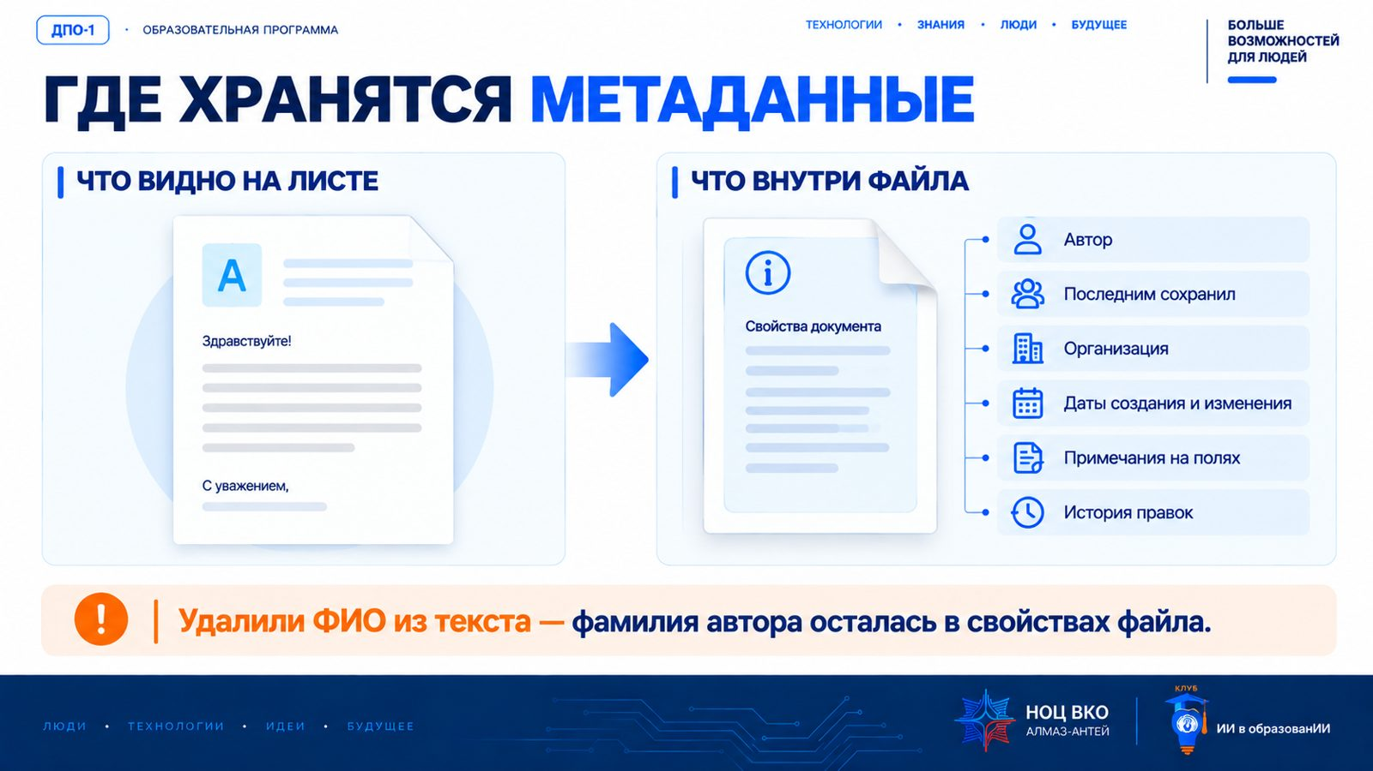
Notes:
Слайд 03. Где хранятся метаданные. Пояснение — на странице урока и в конспекте.

Slide 6
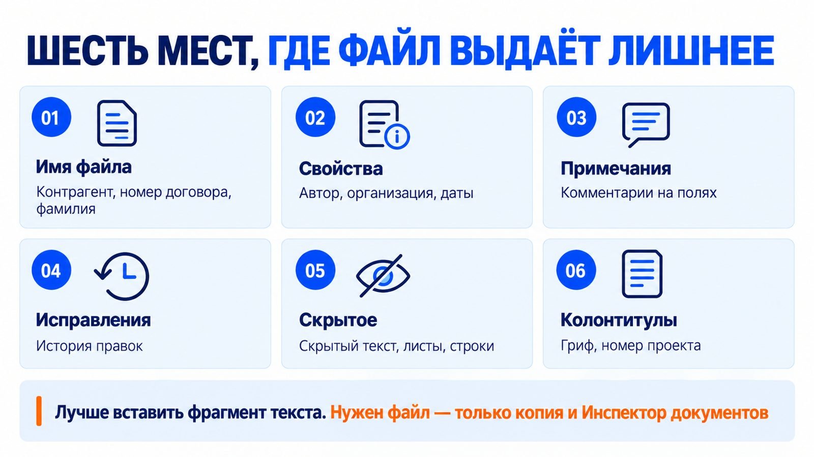
Notes:
Слайд 04. Шесть мест, где файл выдаёт лишнее. Пояснение — на странице урока и в конспекте.

Slide 7
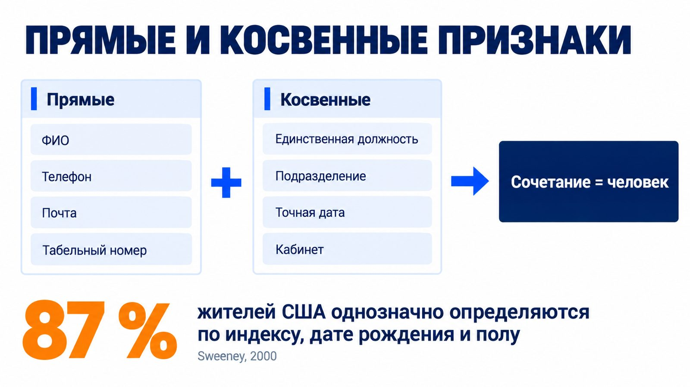
Notes:
Слайд 05. Прямые и косвенные признаки. Пояснение — на странице урока и в конспекте.

Slide 8
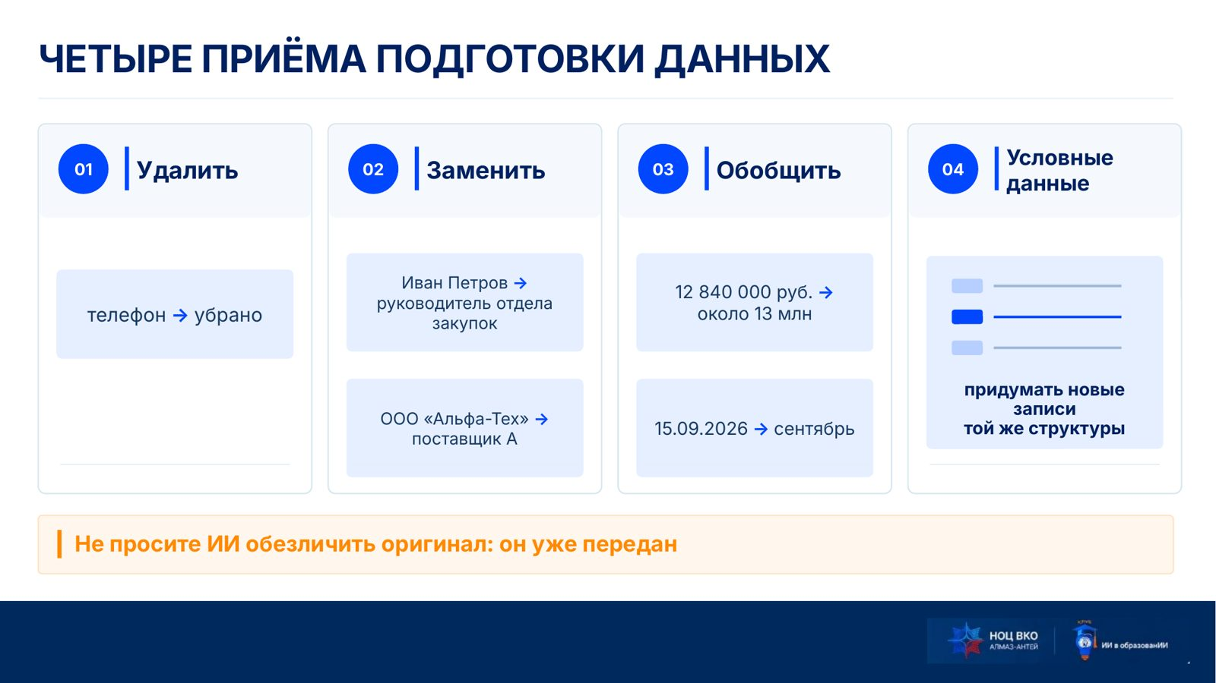
Notes:
Слайд 06. Четыре приёма подготовки данных. Пояснение — на странице урока и в конспекте.

Slide 9
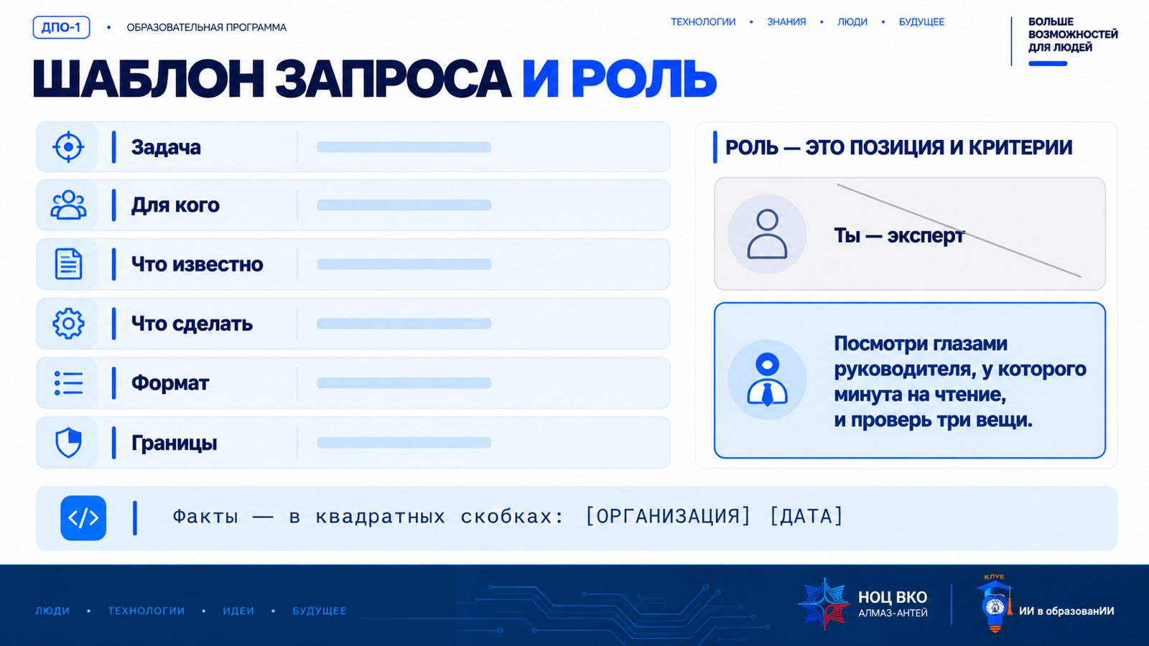
Notes:
Слайд 07. Шаблон запроса и роль. Пояснение — на странице урока и в конспекте.

Slide 10
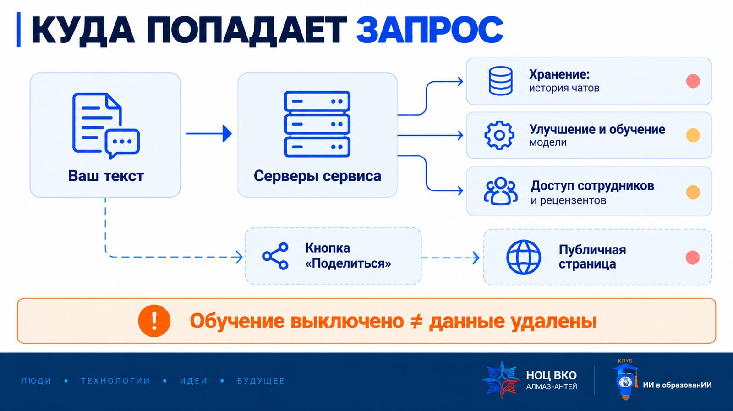
Notes:
Слайд 08. Куда попадает запрос. Пояснение — на странице урока и в конспекте.

Slide 11
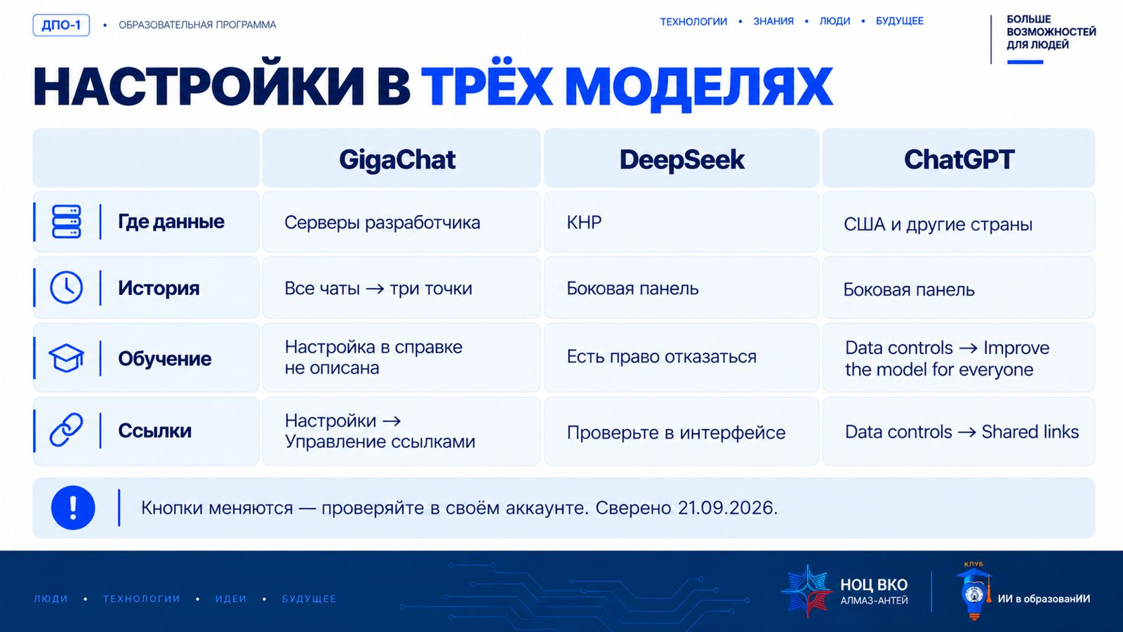
Notes:
Слайд 09. Настройки в трёх моделях. Пояснение — на странице урока и в конспекте.

Slide 12
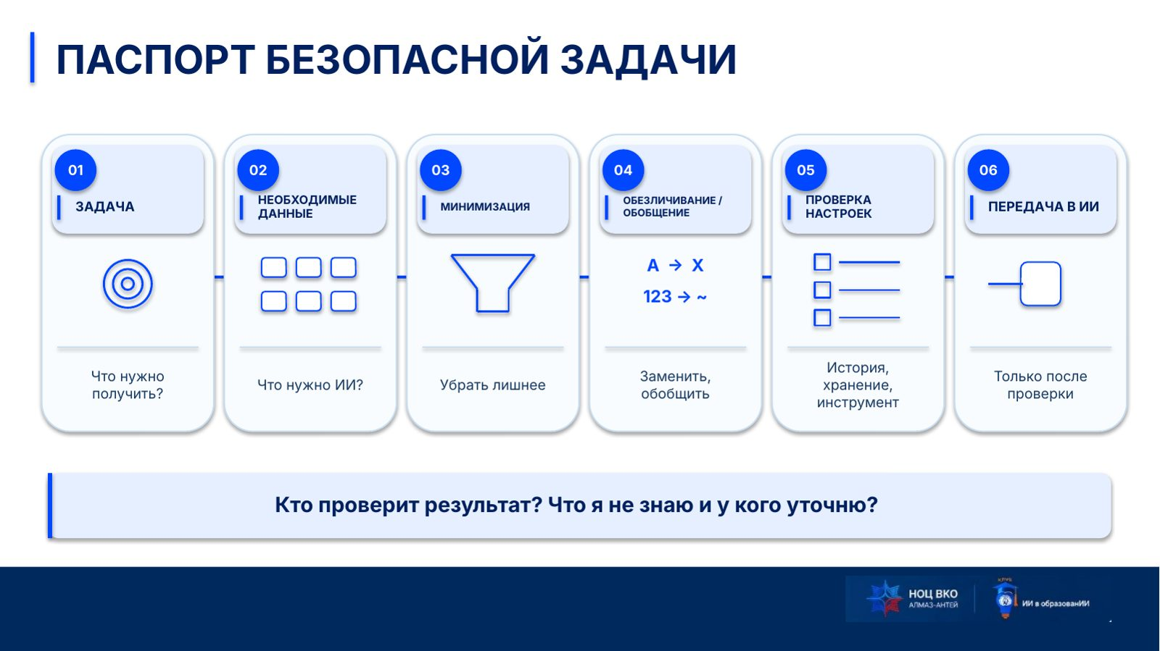
Notes:
Слайд 10. Паспорт безопасной задачи. Пояснение — на странице урока и в конспекте.

Slide 13
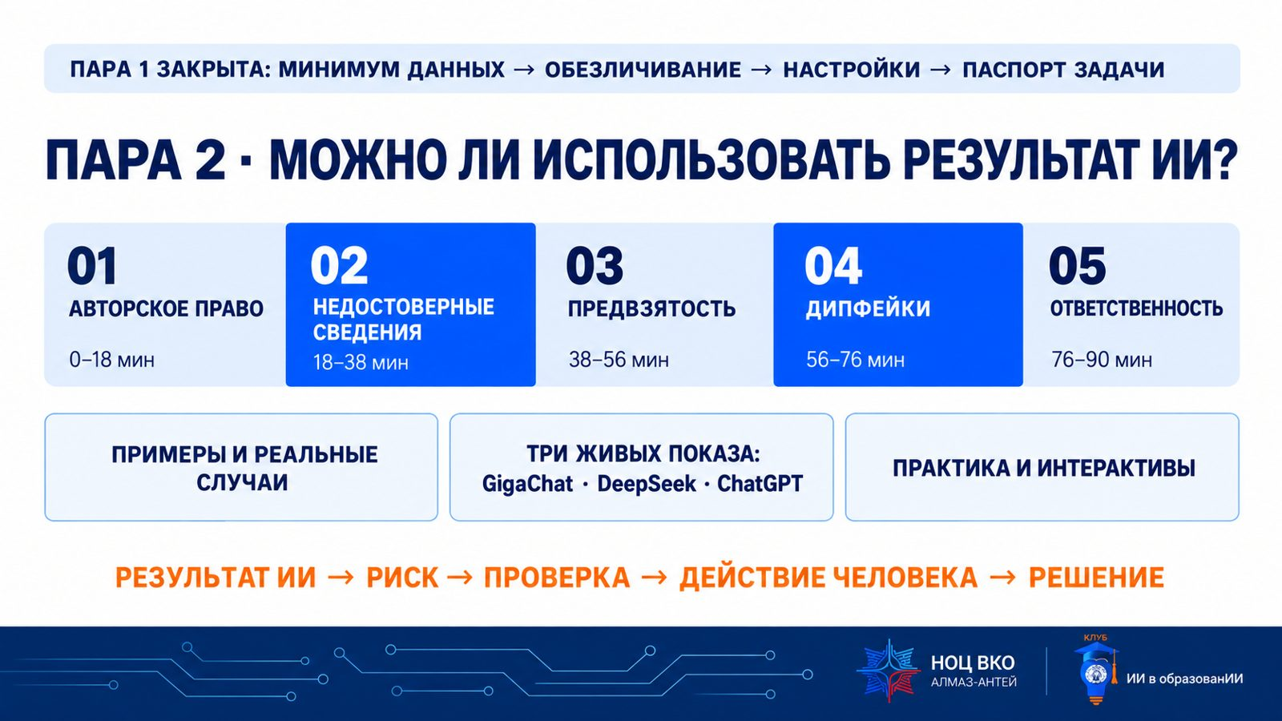
Notes:
Слайд 22. Открытие пары 2. Пояснение — на странице урока и в конспекте.

Slide 14
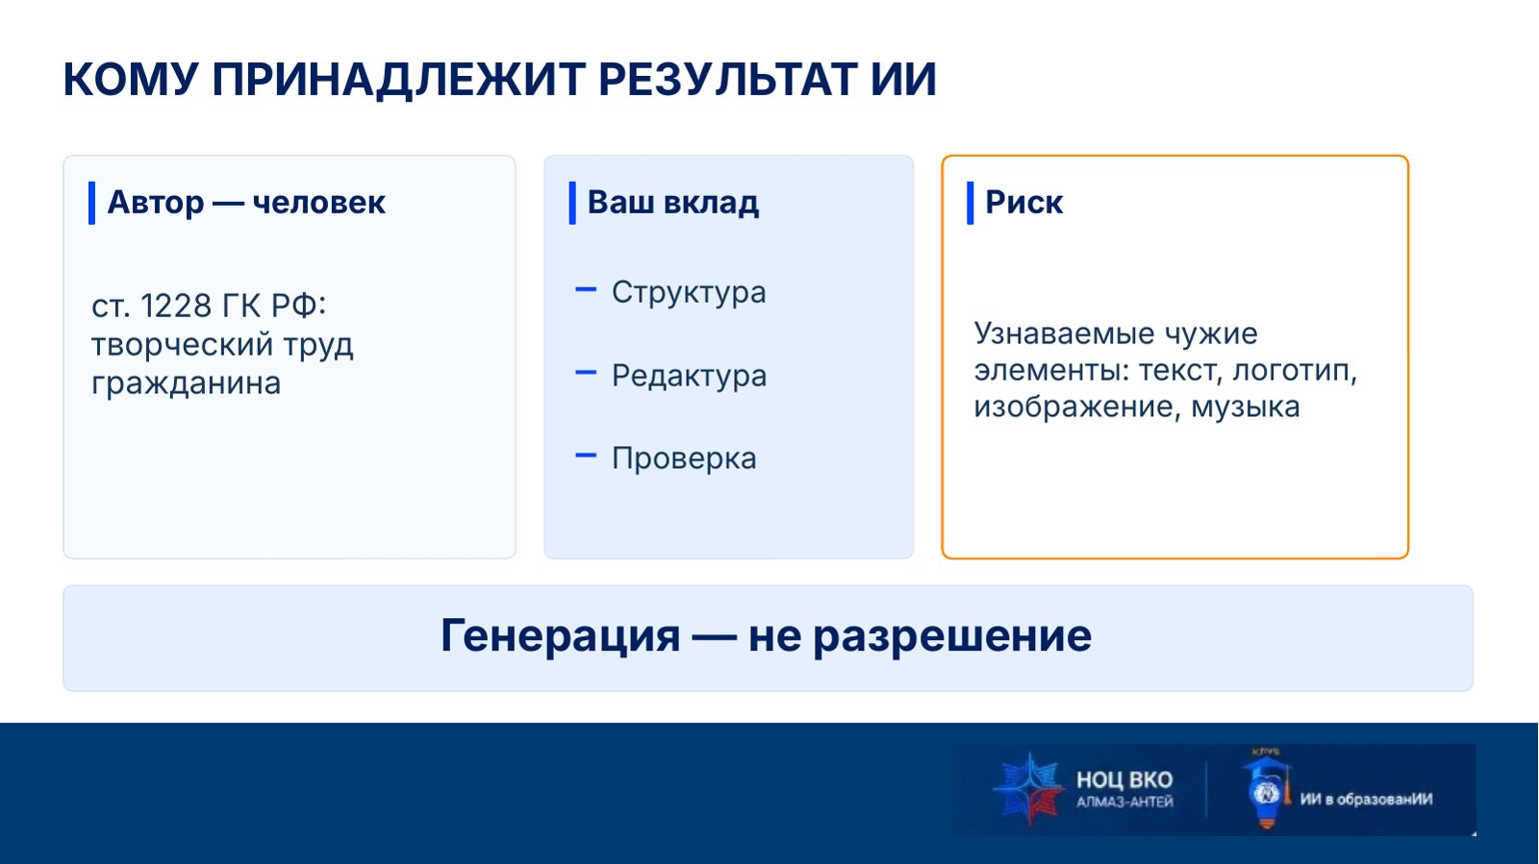
Notes:
Слайд 11. Кому принадлежит результат ИИ. Пояснение — на странице урока и в конспекте.

Slide 15
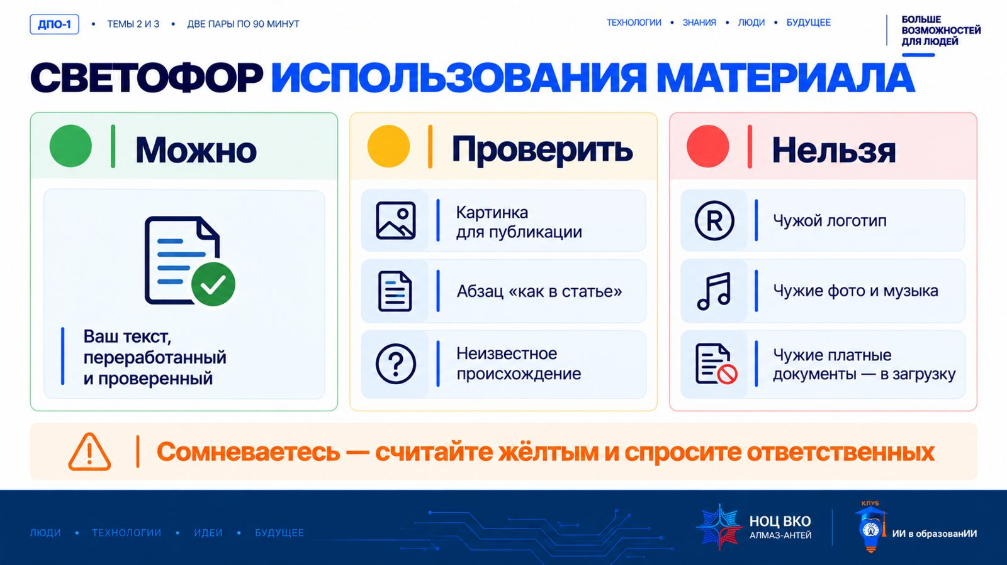
Notes:
Слайд 12. Светофор использования материала. Пояснение — на странице урока и в конспекте.

Slide 16
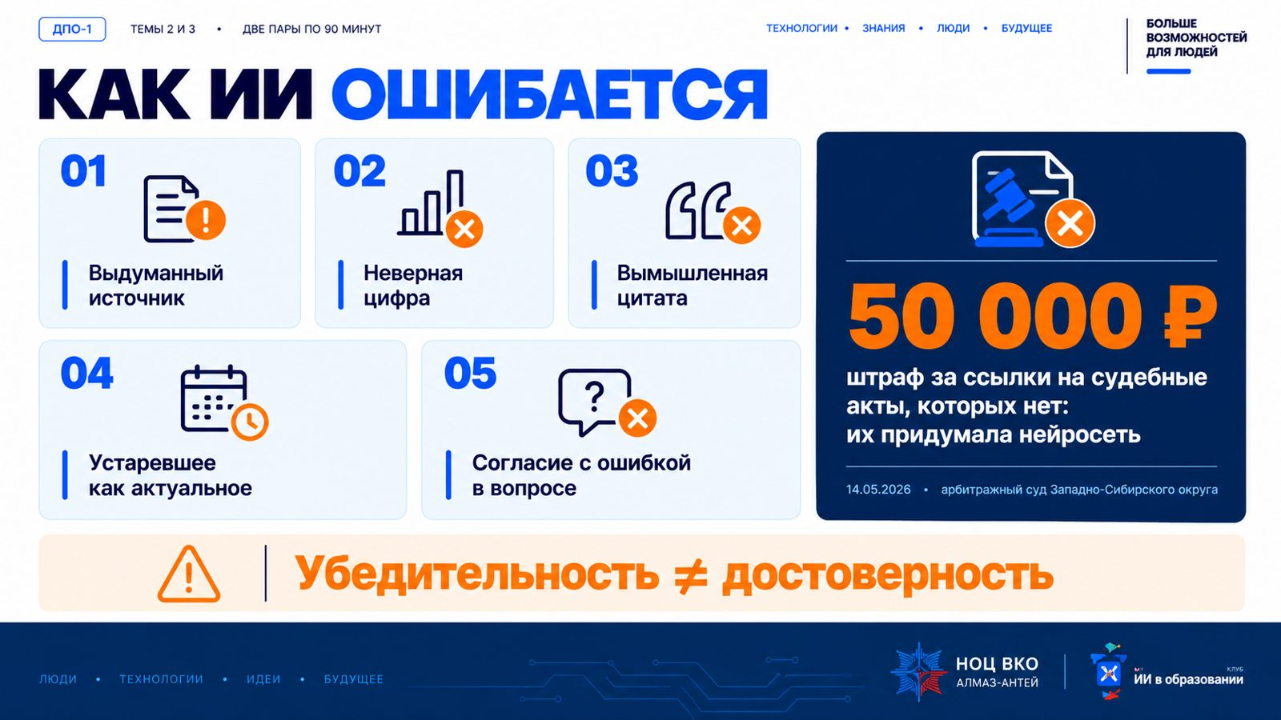
Notes:
Слайд 13. Как ИИ ошибается. Пояснение — на странице урока и в конспекте.

Slide 17
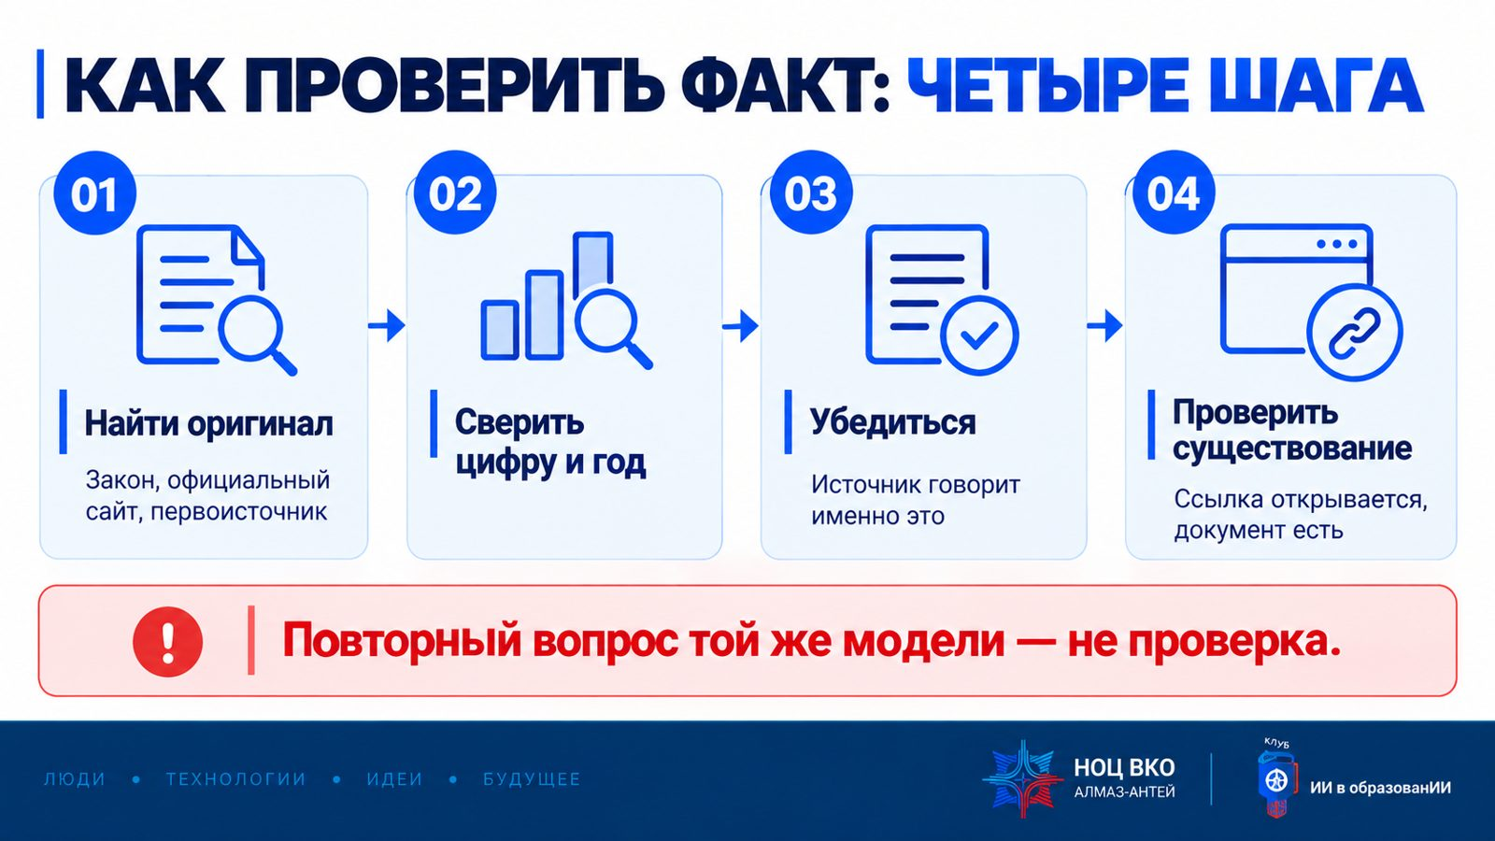
Notes:
Слайд 14. Как проверить факт: четыре шага. Пояснение — на странице урока и в конспекте.

Slide 18
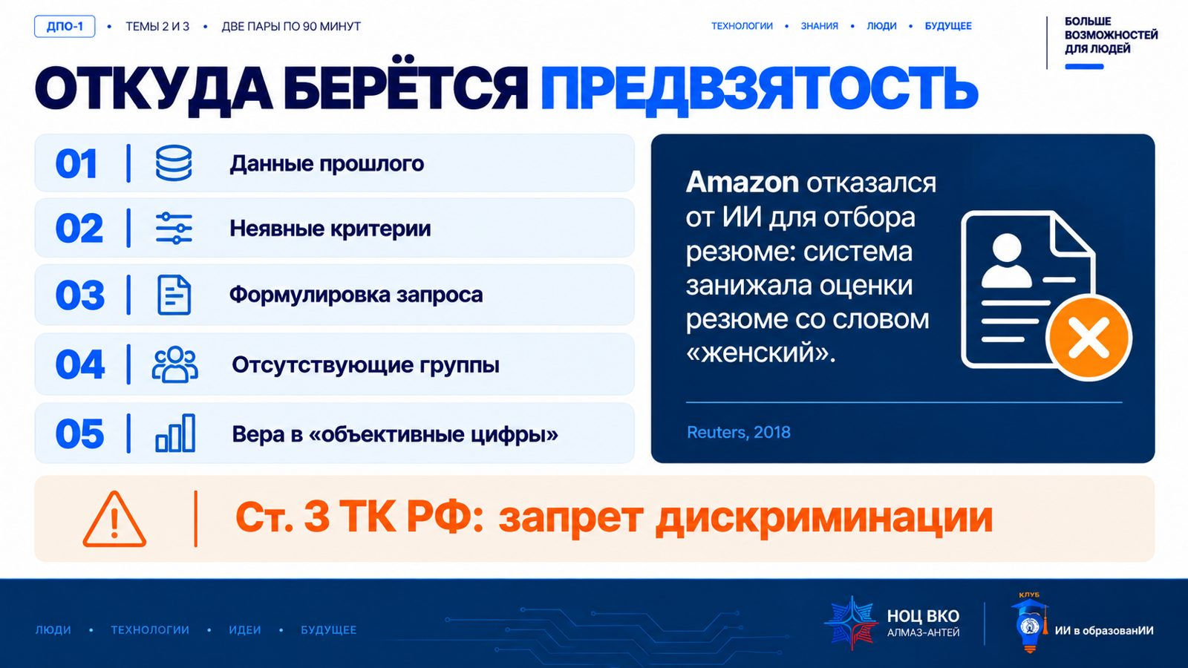
Notes:
Слайд 15. Откуда берётся предвзятость. Пояснение — на странице урока и в конспекте.

Slide 19
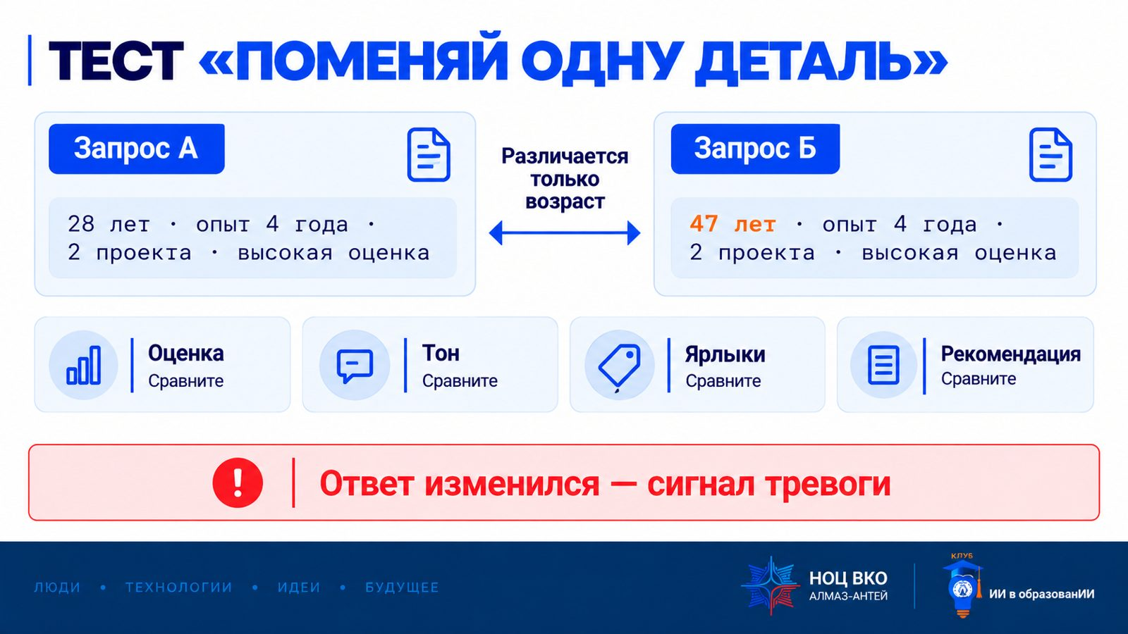
Notes:
Слайд 16. Тест «поменяй одну деталь». Пояснение — на странице урока и в конспекте.

Slide 20

Notes:
Слайд 17. Что умеют подделывать. Пояснение — на странице урока и в конспекте.

Slide 21
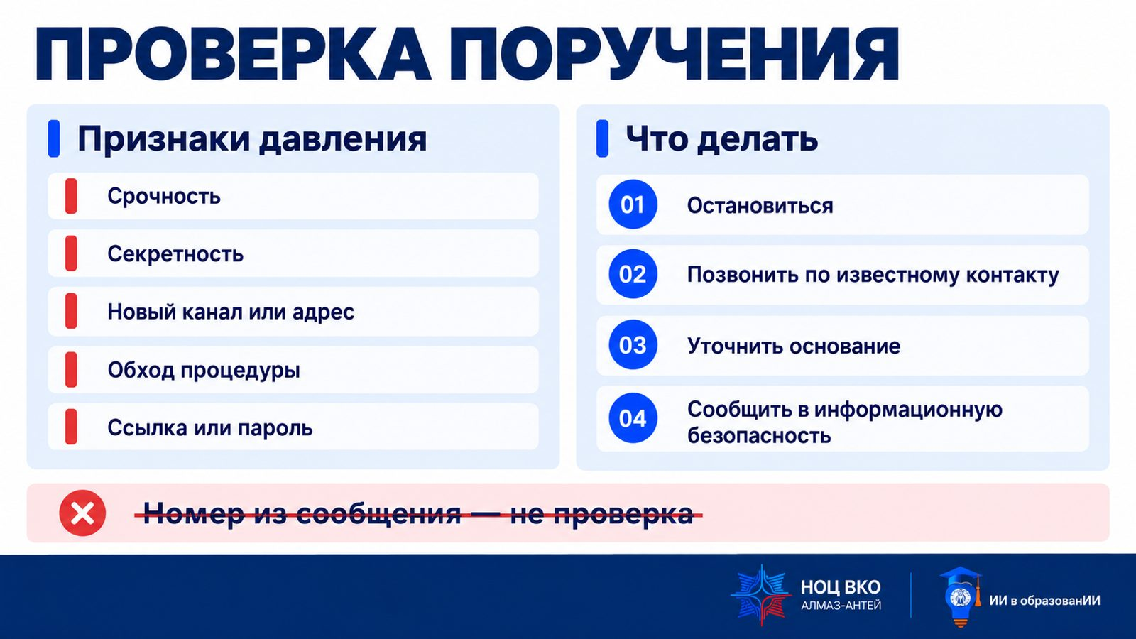
Notes:
Слайд 18. Проверка поручения. Пояснение — на странице урока и в конспекте.

Slide 22
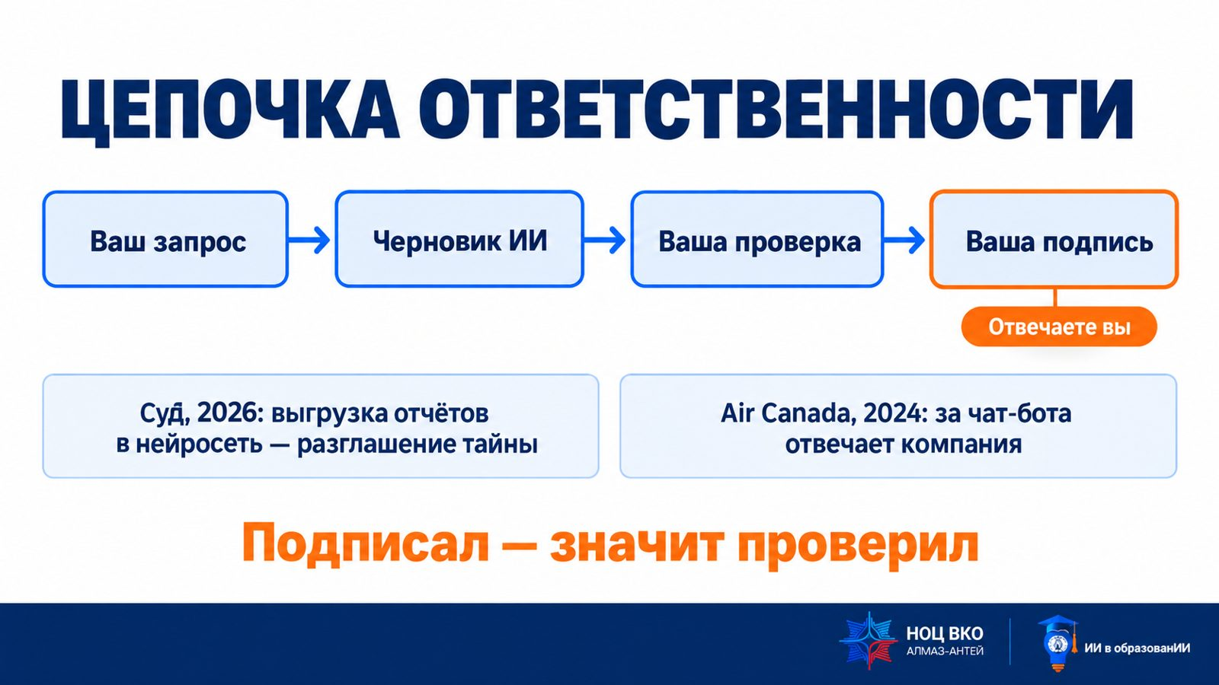
Notes:
Слайд 19. Цепочка ответственности. Пояснение — на странице урока и в конспекте.

Slide 23
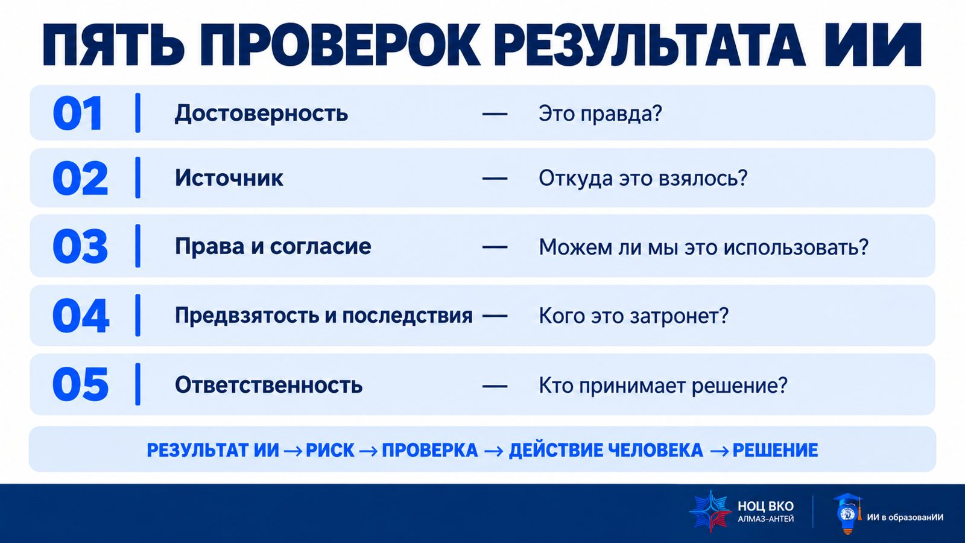
Notes:
Слайд 20. Пять проверок результата ИИ. Пояснение — на странице урока и в конспекте.

Slide 24
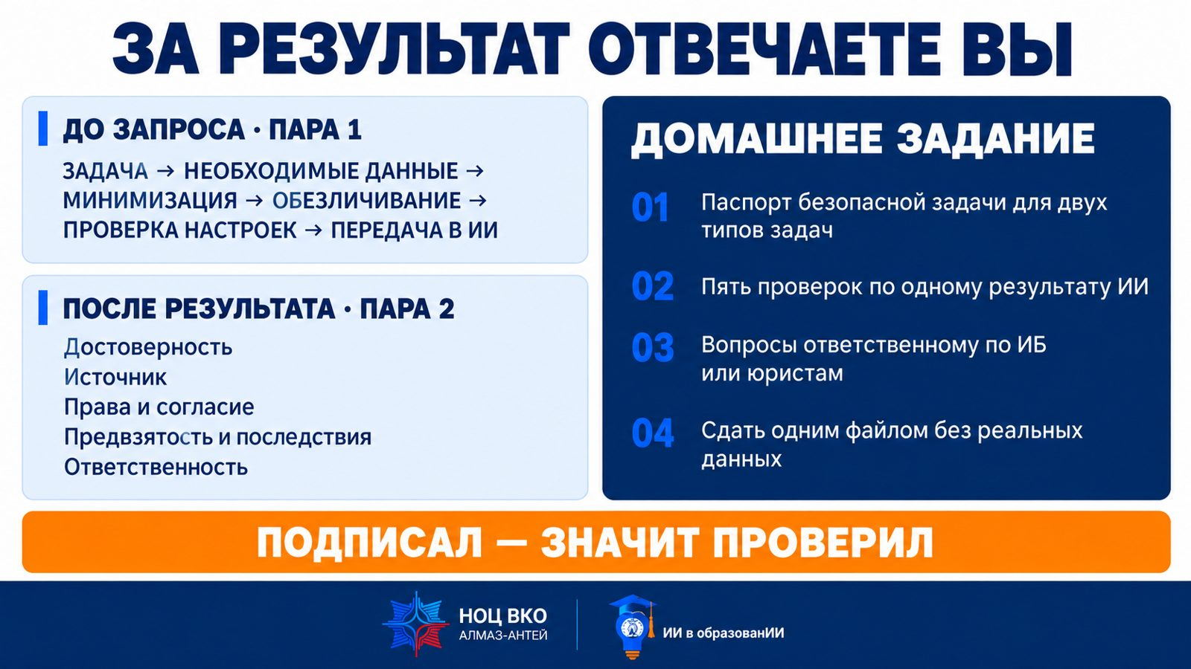
Notes:
Слайд 23. Итог урока и домашнее задание. Пояснение — на странице урока и в конспекте.

